Slide 1
网络设计与应用（一）： 现代网络概论
医药卫生管理学院
授课教师：吴 翔
日期：April 13, 2020

Slide 2
教学内容
一、理解IS成功
二、IT的角色
三、计算机网络概论
四、应用层
五、无线网络与移动网络
六、网络安全

Slide 3

零、课程介绍

Slide 4
课程目标
技术：网络技术
应用场景：医疗卫生管理/服务
目标：
在医疗卫生管理或服务的应用场景下
理解网络技术的角色
理解网络技术如何发挥作用
理解如何设计网络技术以符合应用场景

Slide 5
授课风格
聚焦专业属性：信息管理与信息系统（医）
应用场景以医疗领域为主，但不是医学课程
涉及技术层面，但不是计算机课程
主要从信息管理与信息系统的角度，开展教学。尤其要求理解和讨论

Slide 6
课程结构
现代网络概论（10）
物联网：结构与应用（10）
统一建模语言UML（8）
网络人机互动结构与过程（12）
人机互动理论与应用（8）

Slide 7
教材及参考书目
威廉·斯托林斯，现代网络技术：SDN、NFV、QoE、物联网和云计算，陈鸣译. 2018年第1版
弗朗西斯·达科斯塔，重构物联网的未来：探索智联万物新模式，周毅译. 中国人民大学出版社，2016.
面向对象设计ＵＭＬ实践(第２版). Mak Priestley, 龚晓庆等译. 清华大学出版社, 2005.
谢玉进.网络人机互动:网络实践的技术视野. 人民出版社.2013年第一版
Alan Dix, Janet E. Finlay, Gregory D. Abowd, Russell Beale. Human-Computer Interaction (3rd Edition). Pearson.

Slide 8

课程资源
教学课件
参考资料
案例
课程作业

Slide 9
一、理解IT成功

Slide 10
教学内容
应用场景中的互联网特征
ITA视角
信息系统成功模型
任务技术匹配理论
社会认知理论

Slide 11
“网络”的界定
三网融合：以因特网（Internet）为代表的数字通信网、以电话网（包括移动通信网）为代表的传统电信网和以有线电视为代表的广播电视网
信息通信技术（information and communications technology, ICT）
本课程讨论广义的“网络”，即包括因特网和通信网络

Slide 12
ICT发展阶段
互联网时代：电子商务，在线医疗（滞后）
移动互联网时代：移动商务，移动医疗（滞后）
物联网时代：传感器
智能时代：传感（数据采集与汇聚）+人工智能（数据洞见）
讨论：如何从互联网的特征理解其作用？如何从移动互联网的特征理解其作用？

Slide 13
互联网的特征
覆盖率（reach）：跨越物理边界，具有与大量市场参与者或产品建立联系的能力，扩大了市场边界
丰富度（richness）：供需双方的信息流动更加迅速、有效
数字化呈现（digital representation）：消费者和产品、消费者与商家之间无法物理接触

Slide 14
覆盖率带来什么变革？
市场结构：扩大了市场边界，加剧了市场竞争，更容易形成寡头
效率：提高了资源配置效率
货物交付问题：物流体系

Slide 15
丰富度带来什么变革？
信息不对称：有可能减少，但不一定，取决于产品特征（搜寻品、经验品、信任品）
消费者：拥有更多产品和服务信息，权力开始向消费者转移
商家：拥有更多消费者信息。近些年权力重新向商家转移，源于AI技术能提供数据洞见（大数据杀熟）

Slide 16
数字化呈现带来什么冲击？
信息不对称：可能增加信息不对称，以及交易过程中的不确定性（非工业制品）
信任问题
支付问题：第三方平台，隐私风险
后续发展：虚拟现实（virtual reality, VR）技术

Slide 17
移动互联网的特征
互联网特征的强化：覆盖率（reach）、丰富度（richness）、数字化呈现（digital representation）
位置特征：基于位置的服务（location-based service, LBS），例如交通服务、餐饮服务

Slide 18

讨论
如何看待在线医疗，以及移动医疗服务？
此次新冠肺炎疫情，互联网和移动互联网可以发挥什么作用？

Slide 19
信息系统学科的核心属性
身份危机
核心属性
应用场景各不相同
学科背景各不相同
方法和路径各不相同
IT工件（IT artifacts, ITA）
ITA的直接逻辑网络（immediate nomological net）

Slide 20
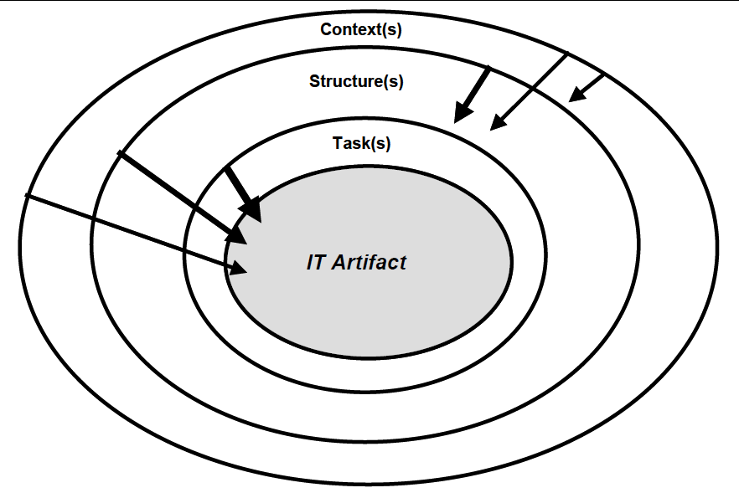
IT artifact
IT工件（IT artifact, ITA）
任务（task）
结构（structure）
背景（context）

Slide 21
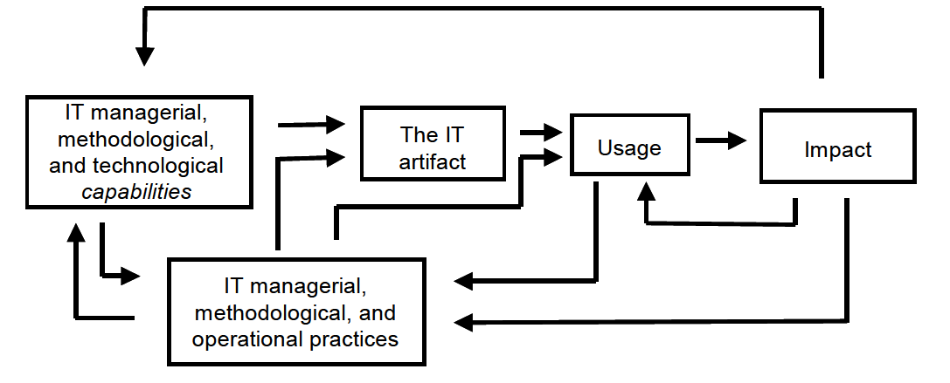
ITA直接逻辑网络
ITA是如何被构建（conceived）、构造（constructed）和实施（implemented）的？
ITA是如何被使用（used）、支持（supported）和演进（evolved）的？
ITA是如何影响（impact）情境，以及被情境影响的？

Slide 22
案例
如何理解ITA？
智能穿戴设备，例如智能手表的使用
疫情期间的在线教学技术
对照：非ITA的例子
不同国家的疫情预防，诸如口罩、洗手

Slide 23
ITA成功
ITA是在特定社会背景（context）和组织结构（structure）下，被设计出来用于完成特定的任务（task）
如何衡量ITA成功？
如何理解并达成ITA成功？

Slide 24
如何衡量ITA或IS成功？
系统质量（system quality）：衡量IS本身。诸如系统可靠性、灵活性、响应时间，易于使用、易于学习等
信息质量（information quality）：衡量IS输出。诸如信息是否准确、完整、及时、易于理解等
系统使用（system use）：衡量用户对IS功能的使用程度与使用方式。诸如使用频率、使用数量、使用程度等
用户满意度（user satisfaction）：衡量用户对使用IS的满意程度。
个体层面影响（individual impact）：衡量使用效果，诸如工作效率提升等
组织层面影响（organizational impact）：诸如组织绩效提升等

Slide 25
ITA使用案例
在线教学平台
智能穿戴设备
请分析对于以上两个ITA，六个维度的IS成功的具体内涵是什么？

Slide 26
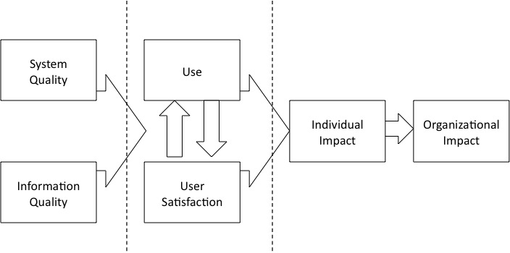
Delone & McLean IS成功模型

Slide 27
如何衡量IS成功？（续）
新时代特征：IS服务支持
服务质量（service quality）：衡量源于IS提供者的IS服务或支持。诸如响应速度、可靠性、技术能力、工作人员的同理心等
使用意向（intention to use）：直接测量IS使用经常难以实现，同时使用意向能够较好预测实际使用行为
净收益（net benefit）：归并了个人层面和组织层面的影响

Slide 28
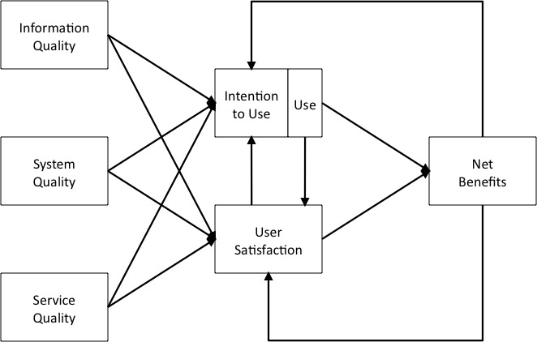
Delone & McLean IS成功模型（更新版）

Slide 29

重新审视IS成功
IS成功模型识别了IS成功的维度，以及这些维度之间的关系
探讨IS如何影响个体绩效时，还应该考虑哪些因素？
再次回到ITA框架…

Slide 30
使用行为视角
理论逻辑：技术特征（例如高质量的IS）导致了用户对IS的态度（attitude），从而影响了用户的使用意向（intention to use），最后提高了IS使用（increased utilization）
暗含的假设：使用率的提高，将提升绩效（performance）

Slide 31
任务技术匹配视角
理论逻辑：任务与技术的匹配（task-technology fit）才能提升个人绩效。在二者不匹配的情况下，使用率的提高并不能提升绩效。
任务技术匹配程度，由三个方面所决定：技术特征，任务特征，以及个体特征。

Slide 32
两个视角的局限
非自愿使用：IS使用很多时候取决于组织的工作方式设计，此时IS使用无法很好预测绩效，态度和使用意向也不重要
“IS使用—个体绩效”关系：这一关系并非总是成立。IS使用增加，并不一定能提升个体绩效，尤其是IS设计不符合任务或者使用者时。
使用的意义：绩效提升，必须依赖有效的使用，因而任务技术匹配本身无法保证绩效提升

Slide 33
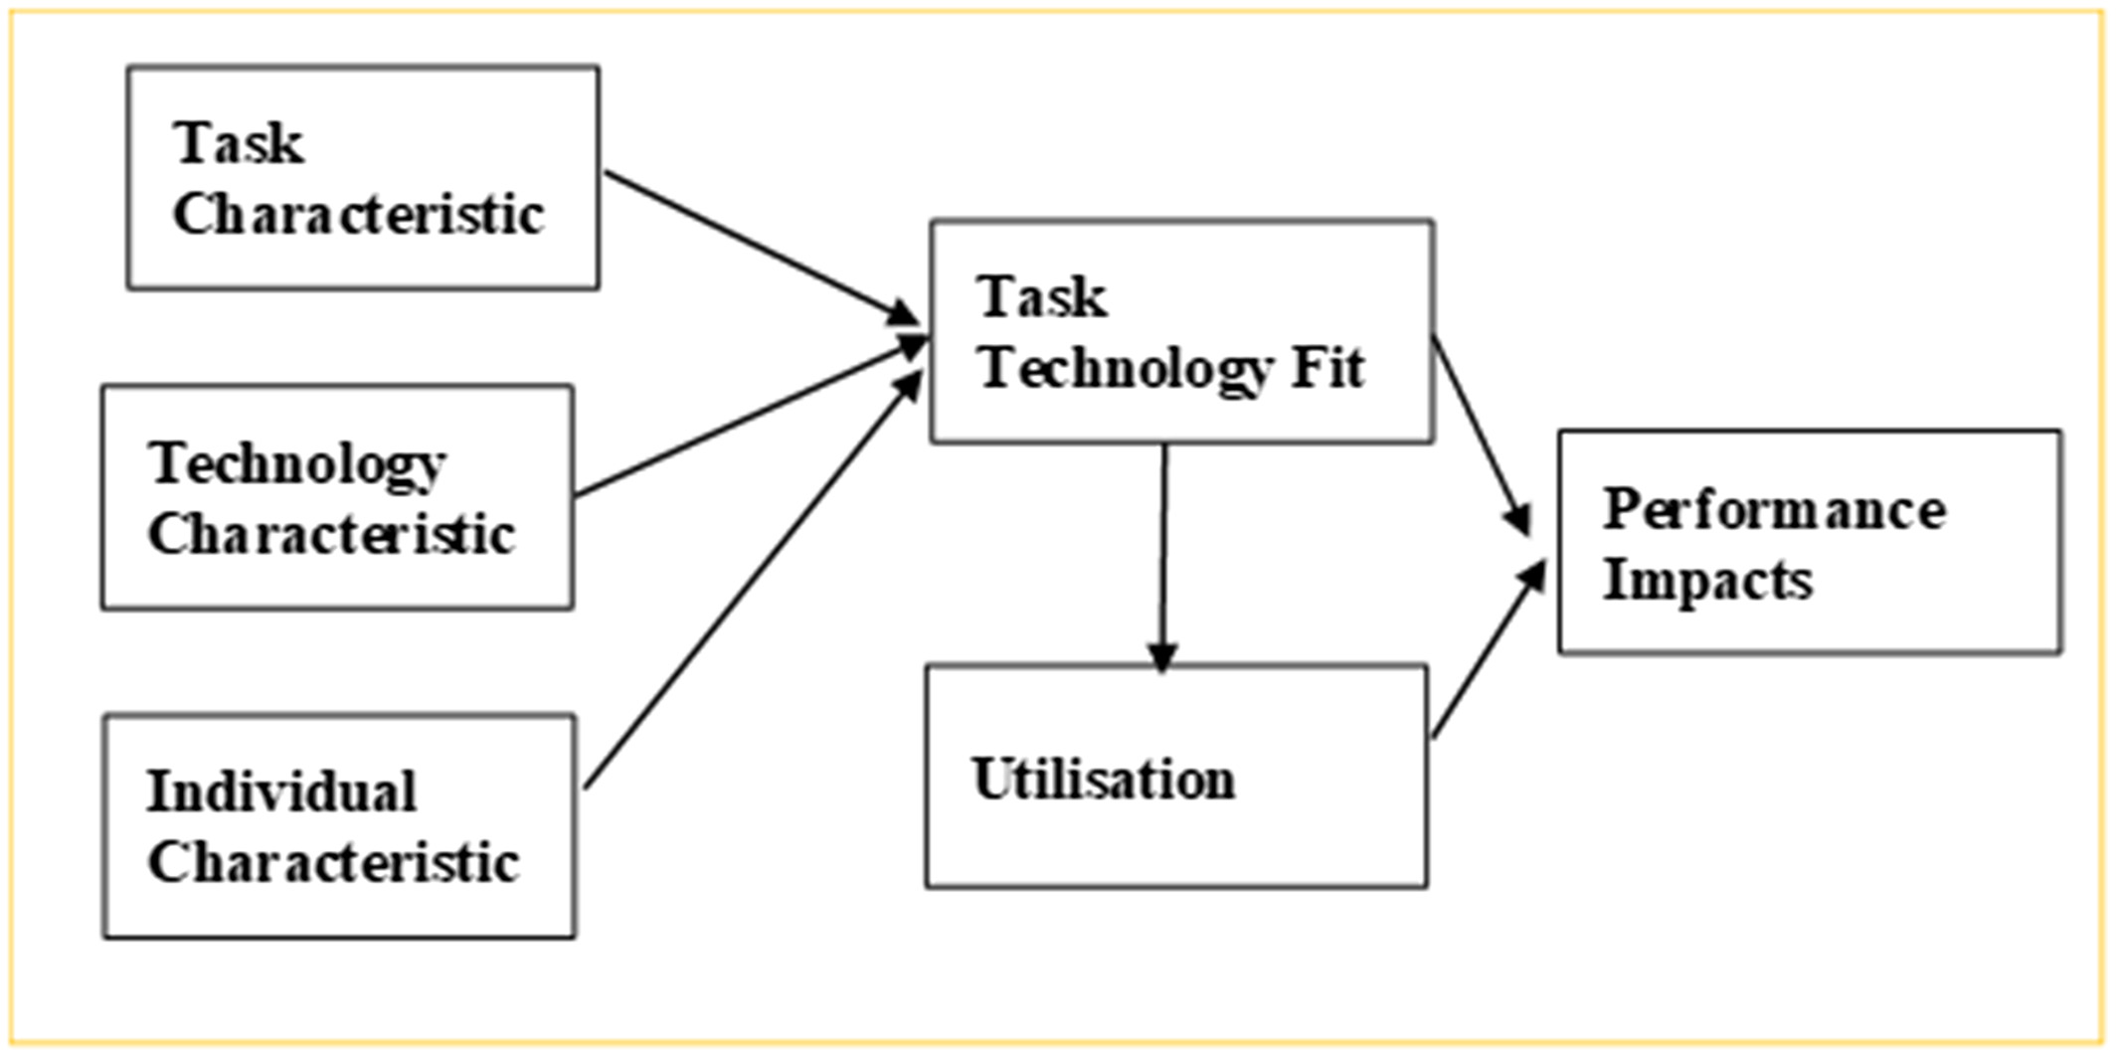
任务技术匹配理论

Slide 34
再度审视IS成功
探讨IS如何影响个体绩效时，除了技术特征和任务特征以外，还应该考虑哪些因素？
再次回到ITA框架…

Slide 35
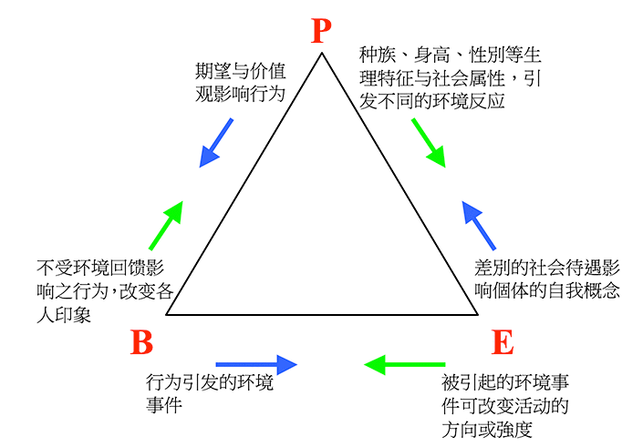
社会认知理论视角
社会认知理论：环境、个人、行为的三元交互决定
个人因素：诸如人格、认知。重要的认知力量包括两类预期：
结果预期
效能预期（自我效能）
环境因素：诸如组织与他人的影响

Slide 36
核心概念
自我效能（self-efficacy）：人们对自己完成特定任务行动的能力判断。它衡量的不是客观技能，而是自我的主观评估 （e.g., 习得性无助）
结果预期（outcome expectation）
社会学习（social learning）：直接学习，以及观察学习（从他人经验中学习）

Slide 37
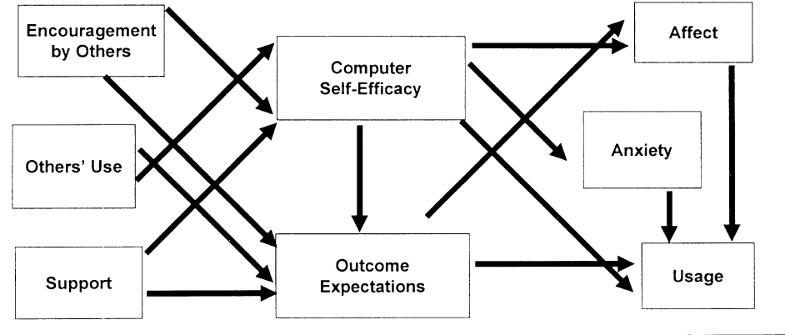
SCT与IT使用

Slide 38
理论回顾
IS成功模型
IS特征—IS使用—个体绩效
任务技术匹配理论
技术特征、任务特征、个体特征—任务技术匹配程度—IS使用及个体绩效
社会认知理论
他人鼓励、他人使用、组织支持—自我效能与结果预期—情感与IS使用

Slide 39
二、IT的角色

Slide 40
教学内容
ITA的理论视角
IT与不平等
IT与伦理

Slide 41
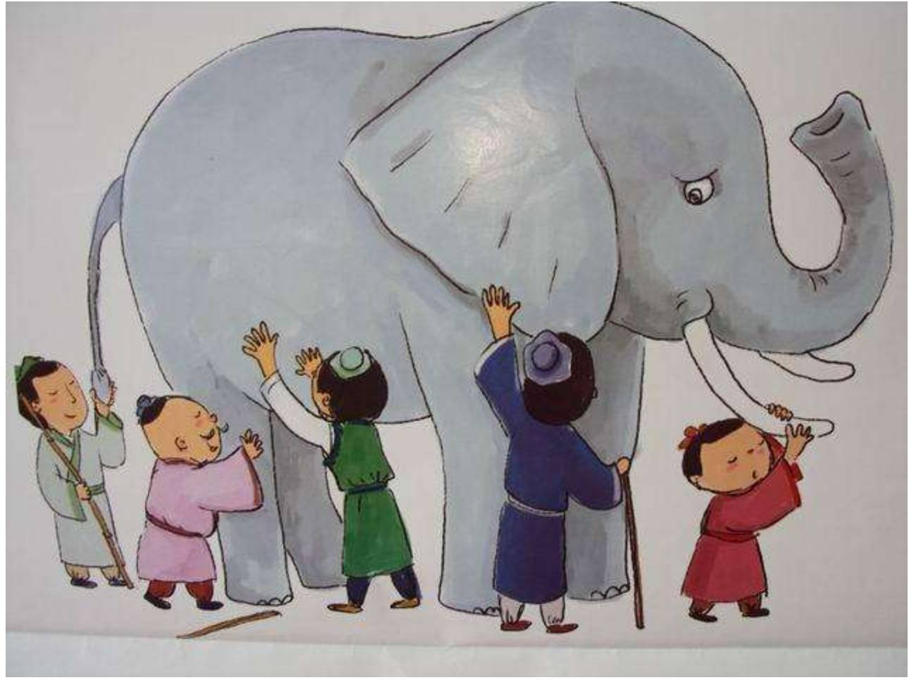
技术是什么？

Slide 42
ITA的理论视角
计算视角（computational view）
工具视角（tool view）
代理视角（proxy view）
整体视角（ensemble view）

Slide 43
计算视角
计算视角（computational view）聚焦于IT的计算能力上，主要关注IT表示、操纵、存储、检索和传输信息的能力
技术即算法，侧重于构建新的或性能更好的计算系统 （e.g., 数据挖掘、机器学习）
技术即模型，侧重于通过数据建模或模拟方法来表述社会、经济和信息现象 （e.g., 人工智能）

Slide 44
工具视角
工具视角（tool view）认为，技术就是工程或人工制品，用以实现其设计人员所期望的目标
工具视角将技术视作“黑匣子”，并假设它们是稳定的人工制品，可以传递给任何人随时随地使用

Slide 45
ITA作为工具
替代劳动力的工具，例如MIS可以缩小组织规模和重塑组织结构
提高生产率的工具，例如ITA通过替代旧一代技术来提升生产率
信息处理的工具，例如ITA最擅长的是改变和增强个体和组织处理信息的方式
改变社会关系的工具，例如引入ITA会改变社交网络、沟通模式和工作活动 （e.g., 微信）

Slide 46
代理视角
代理视角（proxy view）阐释了能够表征IT基本特性或价值的一些关键要素
技术即感知，确立了技术使用中个体感知的重要性，探讨对ITA的感知、认知和态度如何解释IT的使用及效应
技术即扩散，专注于ITA在企业、行业和经济体内的传播和渗透 （e.g., 移动支付，二维码）
技术即资本，它以经济学为基础，关注IT资源对企业、行业或经济体的价值 （e.g., RBV）

Slide 47
整体视角
整体视角（ensemble view）认为，将ITA应用于某些社会经济活动，包含很多要素。ITA可能扮演核心要素，但它只是其中之一
侧重于人与技术之间的动态交互，包括ITA构建、实施、使用等阶段

Slide 48
ITA作为“零件”
技术即开发项目，侧重于在特定组织环境中开发和实施ITA的社会过程 （e.g., IS开发和实施）
技术即生产网络，它从产业和民族国家的层面看待技术发展，强调供应方如何联盟并保持竞争力 （e.g., 华为5G）
技术即嵌入系统，技术嵌入于复杂而动态的社会环境中
技术即结构，认为技术体现了社会结构，探讨的问题例如用户如何适应特定技术中的社会结构以及产生什么结果

Slide 49
ITA是什么？

Slide 50
IT的伦理议题
社会不平等（disparity）：IT会是否会加剧社会不平等？在医疗健康领域，IT是否会加剧健康不平等？
不道德使用（unethical use）：IT会如何被个人或组织以不道德的方式使用？

Slide 51
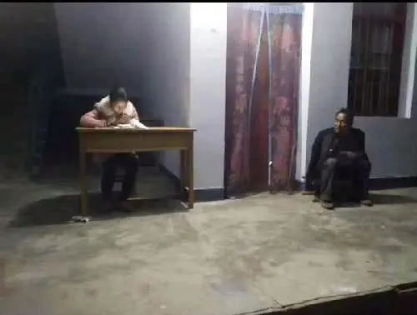
疫情期间的线上教学

Slide 52
数字鸿沟
数字鸿沟（digital divide）第一阶段，也称经济鸿沟（economic divide）
含义：有些人能够负担计算机和互联网访问权限，而另一些人负担不起。由此，造成在IT可及性方面的差异

Slide 53
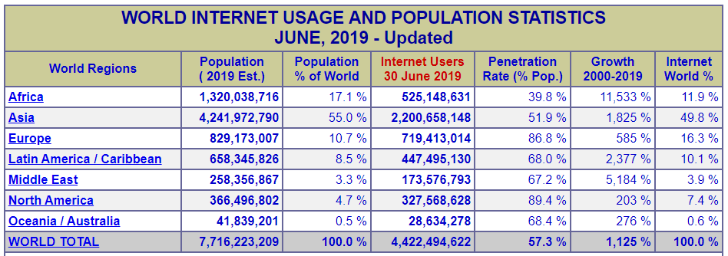
全球范围内的经济鸿沟

Slide 54
可用性鸿沟
数字鸿沟（digital divide）第二阶段，也称可用性鸿沟（usability divide）
含义：技术仍然非常复杂，以至于许多人即便免费获得IT，也无法使用IT，尤其是识字率低和老年人群。由此，造成在IT可用性方面的差异
核心概念：数字素养（digital literacy）

Slide 55
赋权鸿沟
数字鸿沟（digital divide）第三阶段，也称赋权鸿沟（empowerment divide）
含义：即便IT带来了平等的机会，人们在使用IT增强自身能力方面也存在差异。例如，高级搜索功能、过滤广告，如何分辨和使用网络信息等。由此，造成在IT赋权/赋能方面的差异

Slide 56
数字鸿沟
经济鸿沟（Stage 1）：IT基础设施建设 + 摩尔定律，经济鸿沟正在缩小
可用性鸿沟（Stage 2）：数字素养值得关注，但社会关注依然不够
赋权鸿沟（Stage 3）：预计会不断加剧 （e.g., 网络健康谣言）

Slide 57
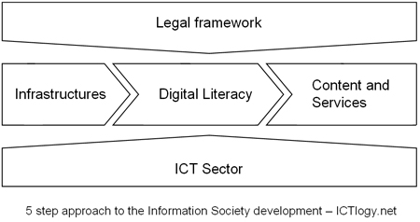
ICT部门能够做什么？

Slide 58
商业时代的数字内容与服务
商业逻辑：经济利益
IT赋权逻辑：使用IT以提升自身能力
二者是否冲突？
法律框架

Slide 59
IT与健康不平等
类比数字鸿沟，是否存在健康鸿沟（health divide）？
随着医疗信息化的发展，是否会带来或加剧健康不平等？
如何应对IT使用的这一负面效果？

Slide 60

电话和网络诈骗

Slide 61
IT的非道德使用
隐私问题：金融和健康领域
莆田系医院
医疗众筹产业链 （vs 商业保险）
青少年网络成瘾问题 （vs 中老年人IT使用）
…

